Slide 1


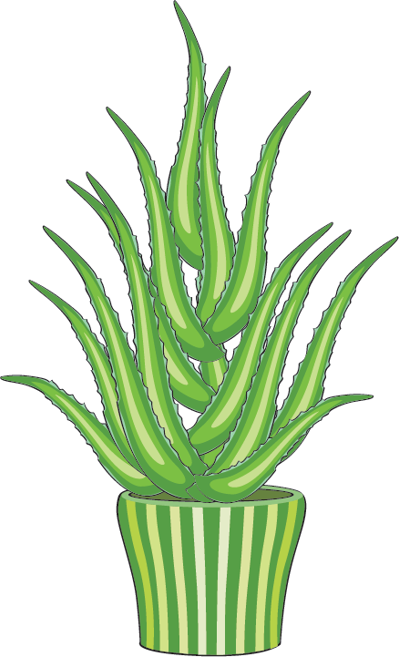
Лист з горбочком-жолобочком,
Шипи має, а поранити не вміє,
Зате лікує нас у будь-яку годину.
Відгадайте загадки. Як одним словом можна назвати ці рослини? Що станеться, якщо ми їх висадимо на вулицю? Чому їх називають кімнатними?

Slide 2
Фіолетові фіранки
У світлиці та на ґанку.
Фіолетові малята
Весну люблять зустрічати.
Відгадайте загадки. Як одним словом можна назвати ці рослини? Що станеться, якщо ми їх висадимо на вулицю? Чому їх називають кімнатними?

Slide 3
Не подушка для голок,
Не їжачок і не ялинка,
Але не дасть себе в образу,
Тому що весь у голках.
Відгадайте загадки. Як одним словом можна назвати ці рослини? Що станеться, якщо ми їх висадимо на вулицю? Чому їх називають кімнатними?

Slide 4
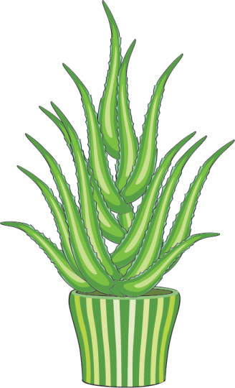
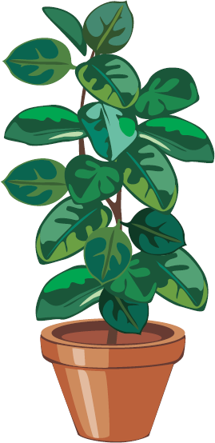


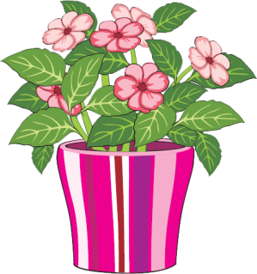
Назвіть знайомі вам квіти.
З’єднайте в пари однакові рослини.

Slide 5
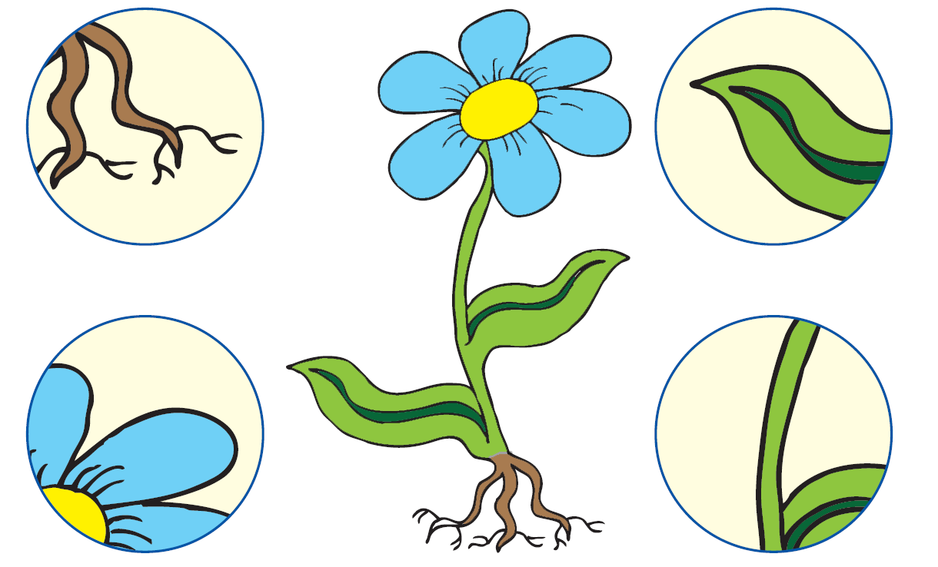
Назвіть частини рослини. Знайдіть на рослині позначені в кружечках фрагменти.

Slide 6
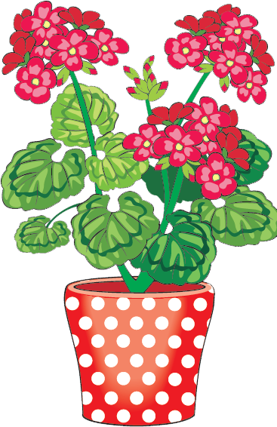
Назвіть квіти.
Розкажіть, чим вони схожі й чим відрізняються.

Slide 7
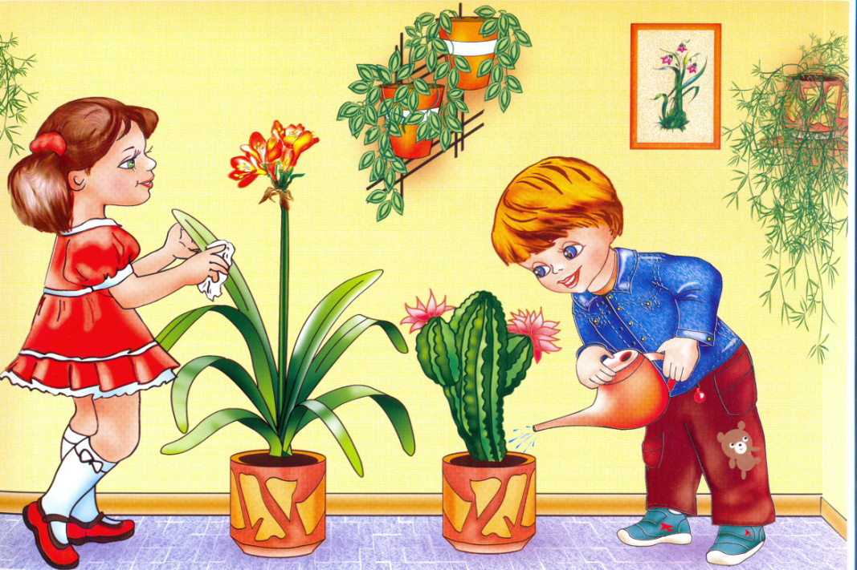
Які кімнатні рослини живуть у нашому куточку природи? А як називають рослини на малюнку? Які кімнатні рослини вам подобаються? Як за ними доглядати?

